Slide 1

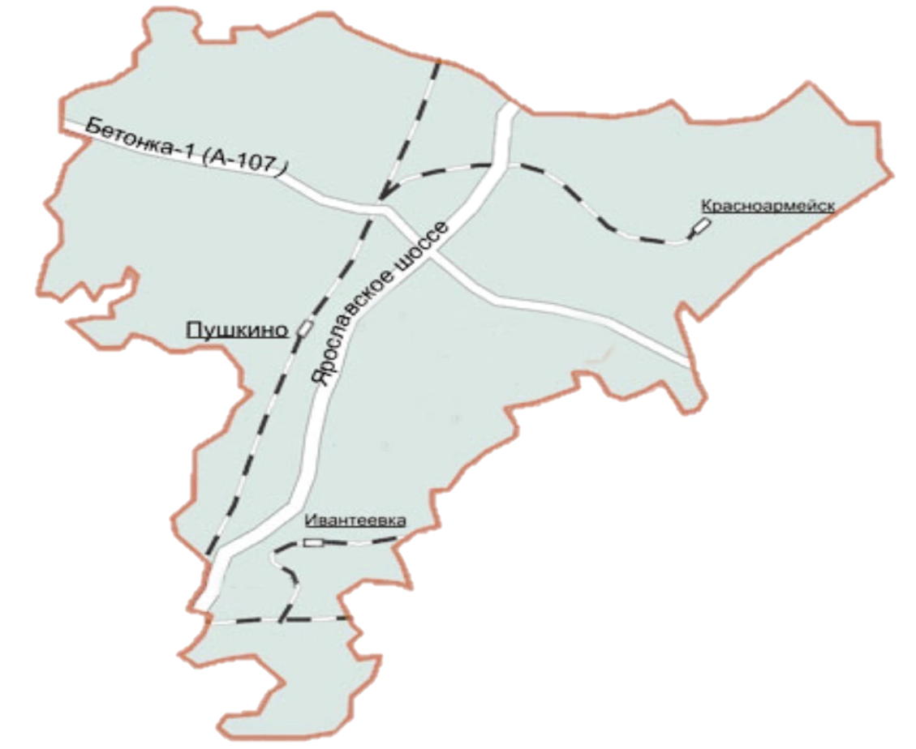
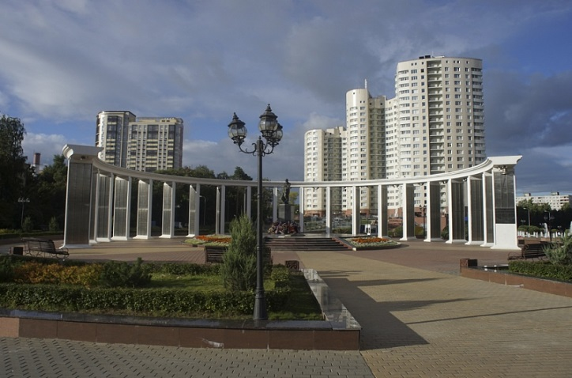
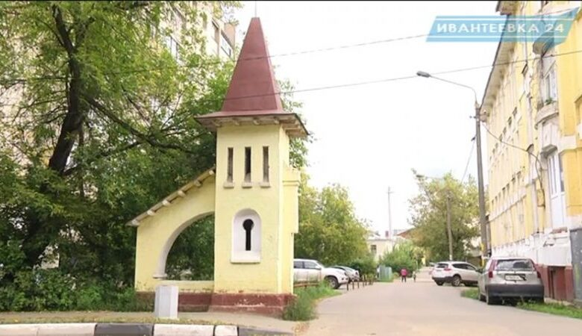
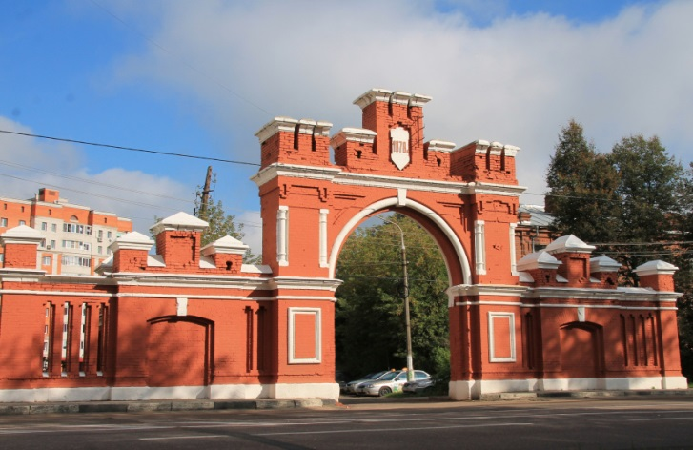
СОЦИАЛЬНО-ЭКОНОМИЧЕСКОЕ РАЗВИТИЕ ГОРОДСКОГО ОКРУГА ПУШКИНСКИЙ МОСКОВСКОЙ ОБЛАСТИ
I квартал 2022

Slide 2

Социально-экономического развитие
Городского округа Пушкинский Московской области по «крупным и средним» организациям
Наименование показателя | 1 кв. 2021 год | 1 кв. 2022 год | Темп роста, %
ПРОМЫШЛЕННОЕ ПРОИЗВОДСТВО, млн руб | 14 195,8 | 22 234,8 | 156,6
ИНВЕСТИЦИИ, млн руб | 2 463,1 | 4 025,1 | 163,4
СТРОИТЕЛЬСТВО, млн руб | 622,6 | 1 492,8 | 239,8
ЖИЛЬЕ, тыс кв м | 50,2 | 120,6 | 240,2
РОЗНИЧНАЯ ТОРГОВЛЯ, млн руб | 14 420,3 | 19 856,8 | 137,7
ПРИБЫЛЬ, млн руб | 3 664,6 | 10 657,2 | 290,8
ЗАРПЛАТА, руб | 53 333,3 | 59 626,6 | 111,8
УРОВЕНЬ БЕЗРАБОТИЦЫ, % | 2,25 | 0,43

Slide 3
Позиция Городского округа Пушкинский Московской области по основным показателям социально-экономического положения в сравнении с МО
в 1 кв. 2022 года
по объемам
ПРОМЫШЛЕННОЕ ПРОИЗВОДСТВО
15 место по МО
ИНВЕСТИЦИИ
13 место по МО
СТРОИТЕЛЬСТВО
14 место по МО
ЖИЛЬЕ
15 место по МО
+56,6%
+63,4%
+139,8%
+140,2%
+29%
+48,2%
+58,3%
+141%
РОЗНИЧНАЯ ТОРГОВЛЯ
10 место по МО
ПРИБЫЛЬ
12 место по МО
ЗАРПЛАТА
35 место по МО
УРОВЕНЬ БЕЗРАБОТИЦЫ
+37,7%
+190,8%
+11,8%
0,43
+17,9%
+46,8%
+13,6%
0,5
верхнее значение - в % к уровню соответствующего периода предыдущего года по Г.о. Пушкинский МО
нижнее значение - в % к уровню соответствующего периода предыдущего года по МО

